Slide 1
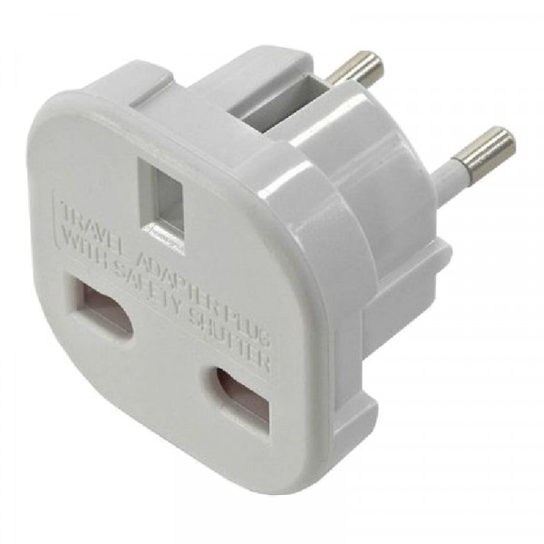
Adapter
Design Pattern

Slide 2
Introductie
Structural Pattern
"Convert the interface of a class into another interface clients expect. Adapter lets classes work together that couldn't otherwise because of incompatible interfaces." [GoF]

Slide 3
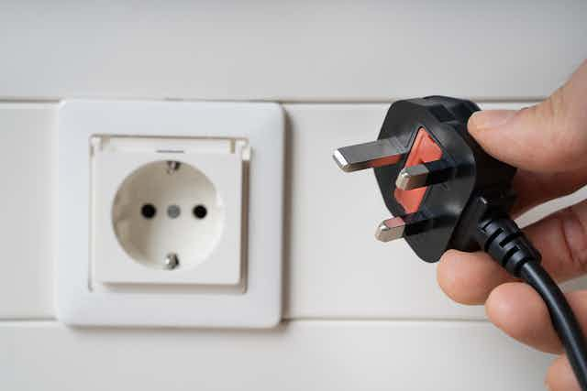
Probleem
Soms komt het voor dat een klasse (Adaptee) niet kan worden hergebruikt omdat deze niet conformeert aan de interface (Target) die een client nodig heeft.

Slide 4
Voorbeeld
Soms wil je je code niet compleet aanpassen om een bepaald component aan je code toe te voegen die niet aansluit op de interface die gebruikt wordt door de client. Dit komt bijvoorbeeld voor wanneer je in verouderde software een nieuwe library wilt gebruiken.

Slide 5
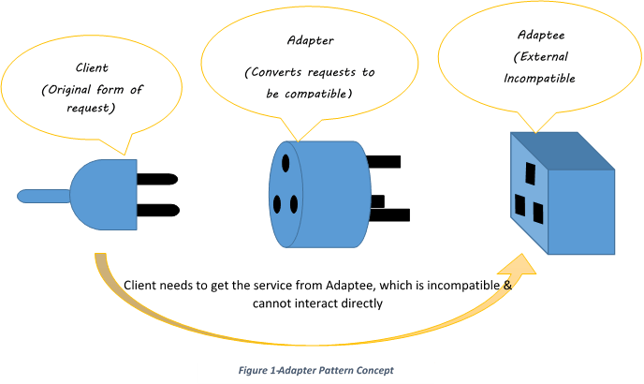
Adapter Design Pattern
Hoe zorg je er voor dat klassen die waarvan de interfaces niet op elkaar aansluiten toch met elkaar samenwerken?

Slide 6
Motivatie
De adapter is niet bedoeld om gedrag te veranderen, de adapter zorgt er alleen voor dat verschillende systemen op elkaar aansluiten zodat gedrag kan worden doorgegeven.

Slide 7
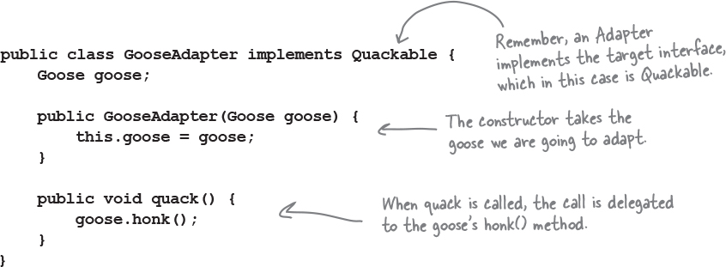
Object Adapter: ducks & geese

Slide 8
Incompatible interfaces
Europees vs Amerikaans
public interface Europees {
public double getGewichtInKg();
public double getLengteInMeters();
}
public interface Amerikaans {
public double getGewichtInPounds();
public double getLengteInInches();
}

Slide 9
Gebruik een Adapter!
public class AdapterAmerikaansNaarEuropees implements Europees{
Amerikaan amerikaan;
public AdapterAmerikaansNaarEuropees (Amerikaan amerikaan) {
this.amerikaan = amerikaan;
}
@Override
public double getGewichtInKg() {
return amerikaan.getGewichtInPounds() / 2.20462262;
}
@Override
public double getLengteInMeters() {
return (amerikaan.getLengteInInches() * 2.54) /100;
}
}
Deze adapter transformeert
een Amerikaan object naar
een Nederlander object
door de
meeteenheden om te zetten

Slide 10
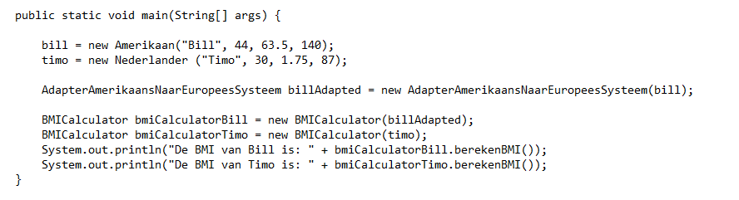
BMI Calculator
Output:
De BMI van Bill is: 24.410624646791387
De BMI van Timo is: 28.408163265306122

Slide 11
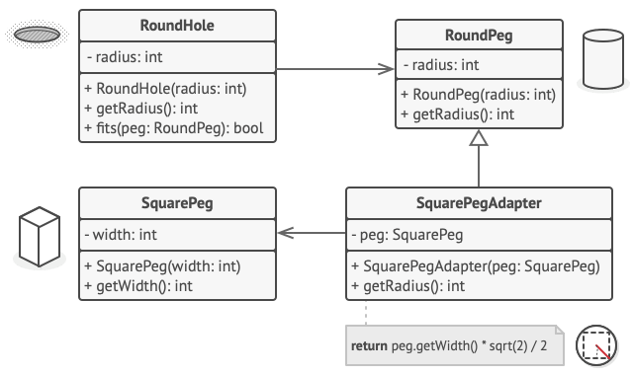
Object Adapter
Bron: https://refactoring.guru/design-patterns/adapter

Slide 12
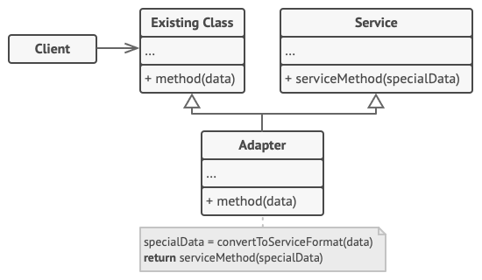
Class Adapter
Bron :https://refactoring.guru/design-patterns/adapter

Slide 13
Adapter vs Decorator
Worden beide "wrappers" genoemd
Adapter: zorgt ervoor dat je een interface op een ander object met eigen interface kunt toepassen zonder dat je daarmee nieuwe functies toevoegt.
Decorator: voegt nieuwe functionaliteiten toe aan een object.

Slide 14
Voor- en nadelen adapter
Voordelen:
Nadelen:
Single Responsibility Principle. Je houdt de data netjes gescheiden en hoeft geen aanpassingen te doen in de business logic van je systeem.
Open/Closed Principle. Je hoeft geen bestaande code om te bouwen om nieuwe software toe te voegen.
je code kan complex worden wanneer je veel adapters toevoegd omdat er dan allerlei nieuwe interfaces bijkomen. Wanneer je veel adapters moet gebruiken is het raadzaam na te denken over de structuur van je oorspronkelijke code.

